Slide 1
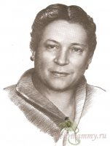
Барто Агния Львовна (1906 – 1981 гг.) – писательница, поэтесса, киносценарист.
«Поэзия доброты»

Slide 2
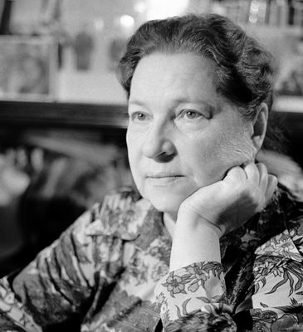
«Поэзия доброты»
Родилась Агния Львовна
4 февраля 1906 года в Москве
в семье ветврача.
Начальное образование
Агнии Барто получила дома.
Её образованием занимался отец.
Затем она поступила учиться
в гимназию, а также посещала
хореографическое училище.
Примерно тогда же были
написаны ее первые стихи.

Slide 3
В 1936 году вышел цикл поэтических миниатюр
для самых маленьких
«Игрушки».
А.Барто стала одним из самых любимых детских поэтов.

Slide 4
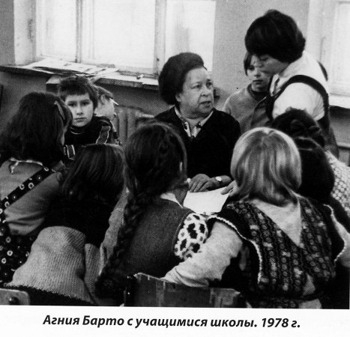
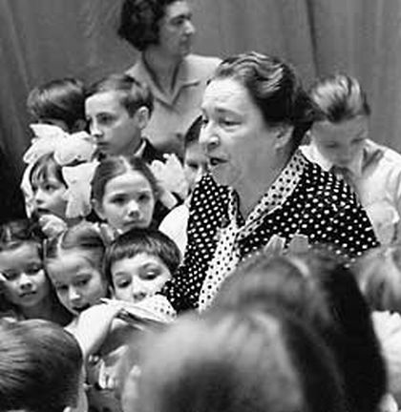
«Поэзия доброты»

Slide 5
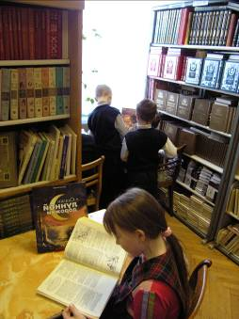
В 1977 году вышел удивительный сборник «Переводы с детского».
Стихи в книжке
написаны от имени
детей разных стран.

Slide 6
В 1940-50 выходят
новые сборники:
"Первоклассница",
"Веселые стихи",
"Стихи детям".
В эти же годы работает
над сценариями детских
кинофильмов "Подкидыш",
"Алеша Птицын
вырабатывает характер".

Slide 7
«Слон и веревочка»
основную идею для сценария этого фильма взяли в стихотворение А.Барто «Веревочка».
Вышел фильм
в прокат в 1945 году.

Slide 8
Любитель-рыболов

Slide 9
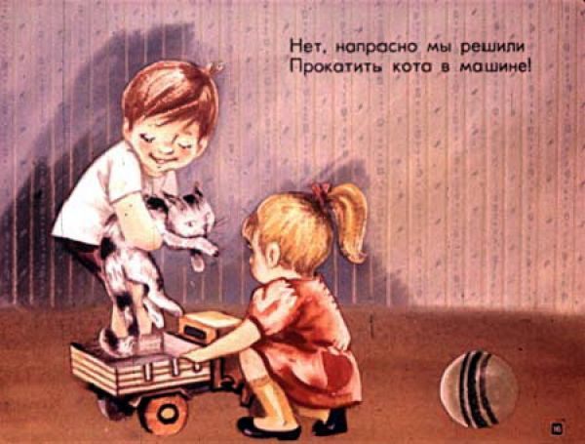
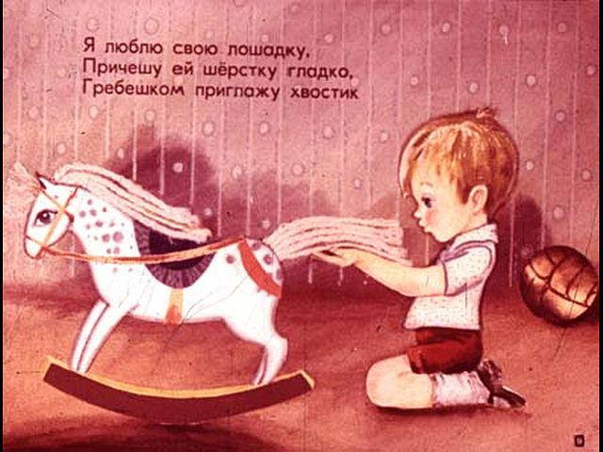
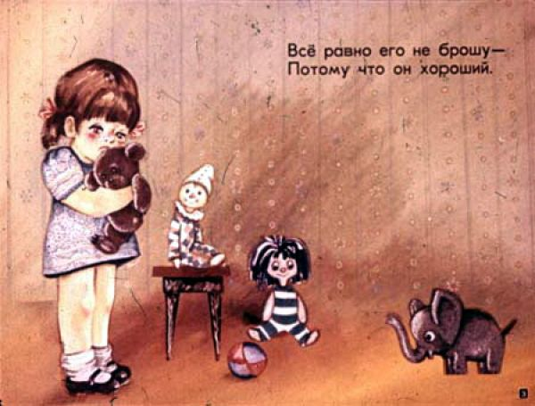

Slide 10
физминутка «Любочка»

Slide 11
Барто Агния Львовна (1906 – 1981 гг.) – писательница, поэтесса, киносценарист.
«Поэзия доброты»

